Slide 1

创业板新高
主讲老师
曾文龙
课程日期
2025.9.11
执业编号
A1120620070001
中国·广州

Slide 2
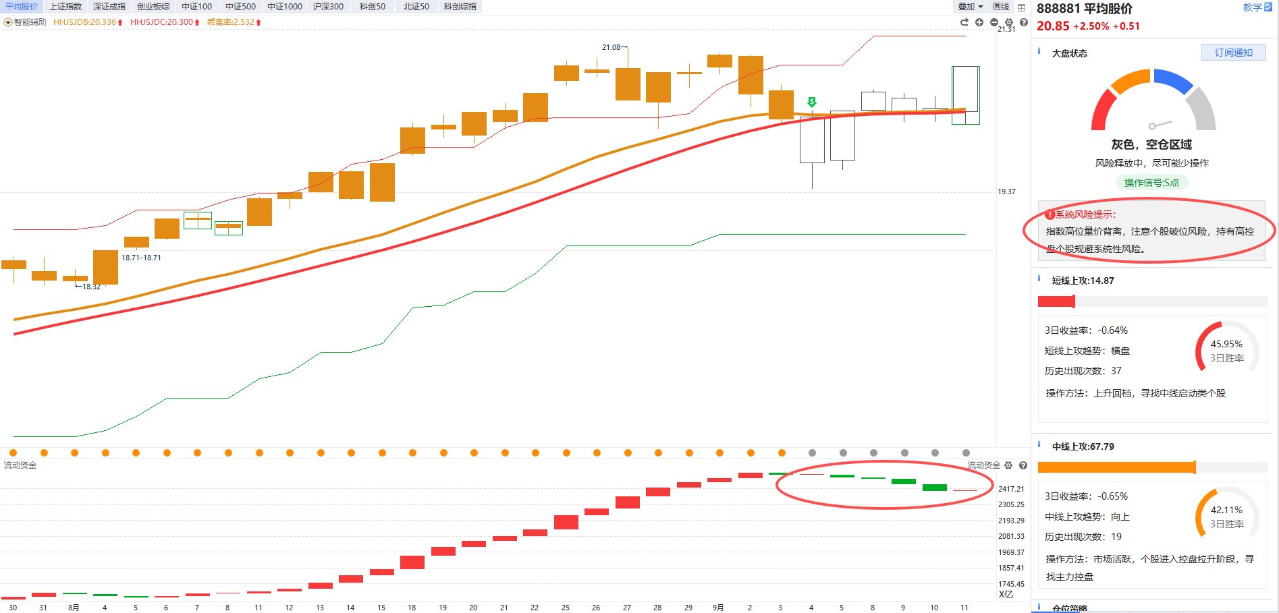
大盘分析
市场量能放量4600亿，成交稳定在2.43万亿附近，流动资金指标微弱翻红，显示市场短期资金活跃度略有回暖。
值得警惕的是，平均股价出现绿框——该信号通常预示市场处于高位量价背离状态，意味着当前价格与量能的匹配度下降，市场多空分歧加剧，个股破位风险需重点防范。
资金背离下，注意事项：
一，对于流动资金持续翻绿的个股，后续出现破位下跌的概率较高；二，少数具备高控盘的个股，凭借较强的筹码集中度，在系统性风险释放过程中抗跌性更突出。
①指数强势震荡，成交额维持或继续放大，关注科技线核心，固态电池连续分歧后也有回流预期。
②科技线大涨后分化，大盘缩量走弱，聚焦科技核心，盘中题材轮动冲高离场，耐心等下一个节点再参与。

Slide 3
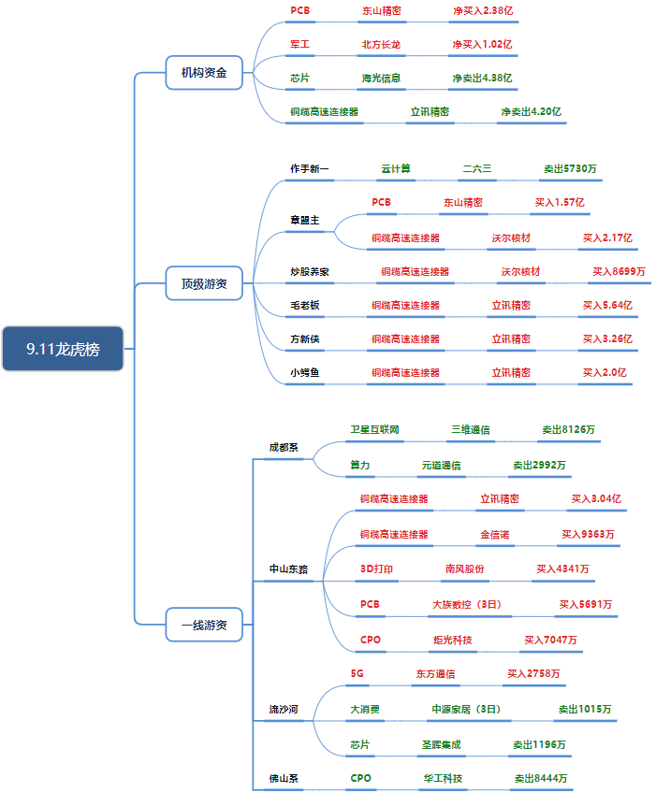
板块龙虎
铜缆高速连接器：章盟主、炒股养家、毛老板、方新侠、小鳄鱼等知名游资都大手笔买入该板块个股，像立讯精密，毛老板买了5.64亿，方新侠买3.26亿，小鳄鱼买2.0亿，中山东路也买入立讯精密3.04亿、金信诺9363万。这表明资金对该板块的关注度极高，板块有望持续活跃。
PCB：章盟主买入东山精密1.57亿，中山东路买入大族数控（3日）5691万，资金布局，显示出该板块也受到部分游资关注。
CPO：中山东路买入炬光科技7047万，但佛山系卖出华工科技8444万，资金稍有分歧。
其他板块：云计算（作手新一卖出二六三5730万）、卫星互联网与算力（成都系卖出三维通信8126万、元道通信2992万）、大消费与芯片（流沙河卖出中源家居（3日）1015万、圣晖集成1196万）等板块，这些板块暂时缺乏吸引力，资金关注度低。

Slide 4
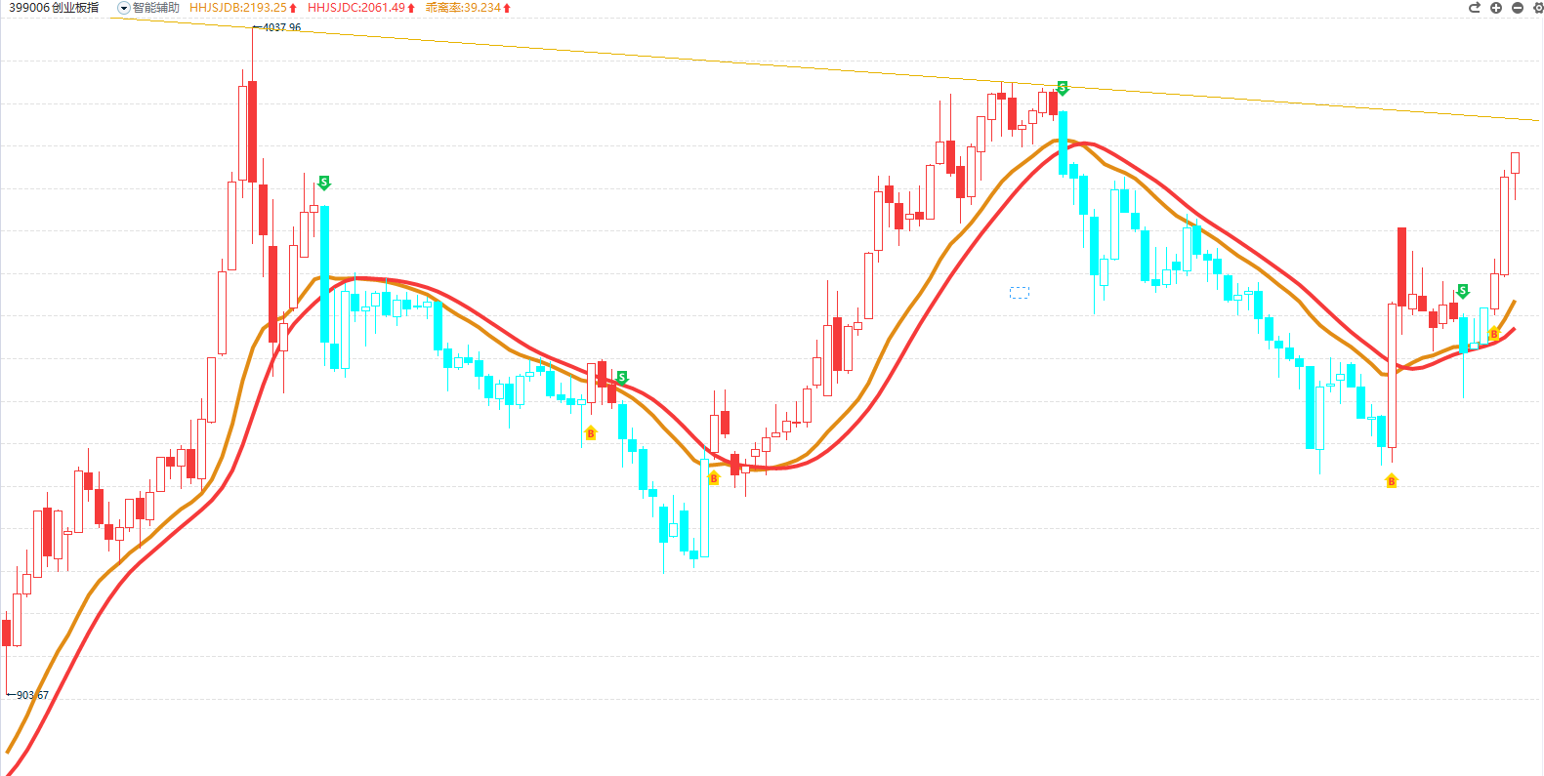
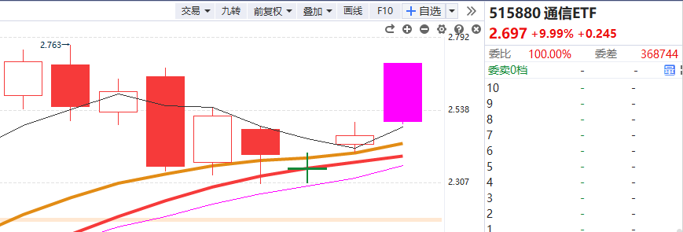
板块分析
创业板新高，朝着上方轨道线靠近。
科技核心的超跌反弹（AI硬件-CPO/PCB、液冷）。
活跃板块轮动，启动-回档（固态电池，储能等等）。

Slide 5
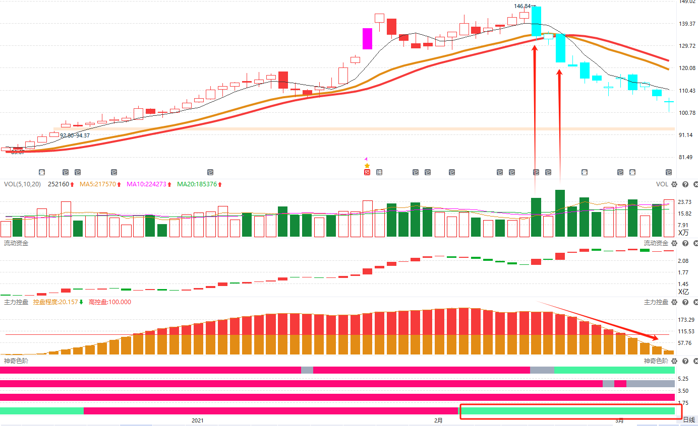
控盘-风险！
抱团股如何判断走弱信号：
震荡期间，调整时间长，但是不能在时间长的基础上，K线越走越弱（阴多阳少），越跌越多。
出现缩量，已经调整充分的，尝试反弹还继续杀跌（放量长阴），意味着筹码可能松动。
持续走弱--控盘减少、或者流动资金持续翻绿；
确定走弱--跌破智能辅助
节奏--上影线是放量的，代表振幅加大，共识分歧；
十字是缩量的，代表振幅降低，共识更容易达成；
上影线都是高抛的，十字都是低吸的

Slide 6
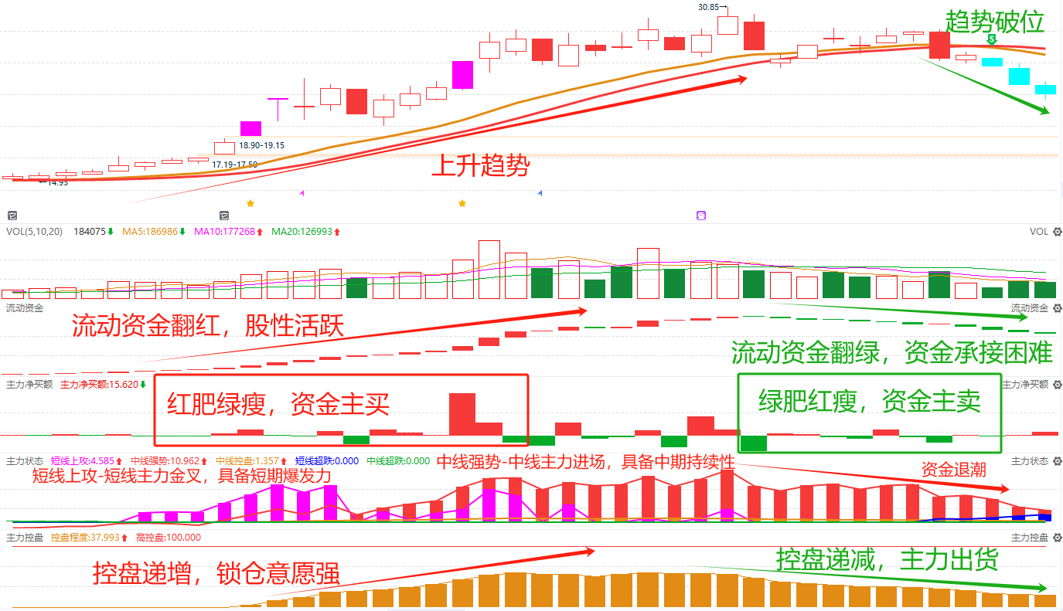
资金走弱不加仓
放量中大阴或者长上影线
流动资金持续翻绿
绿肥红瘦
主力控盘递减

Slide 7
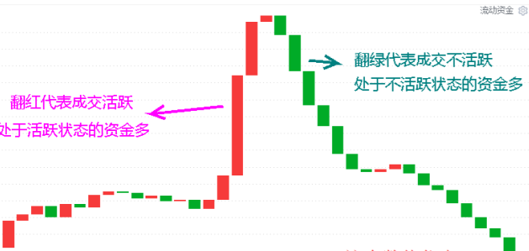
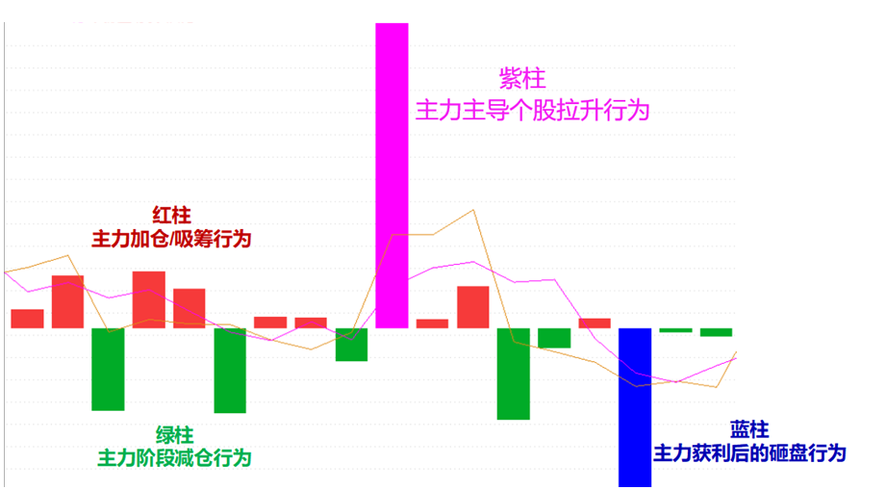
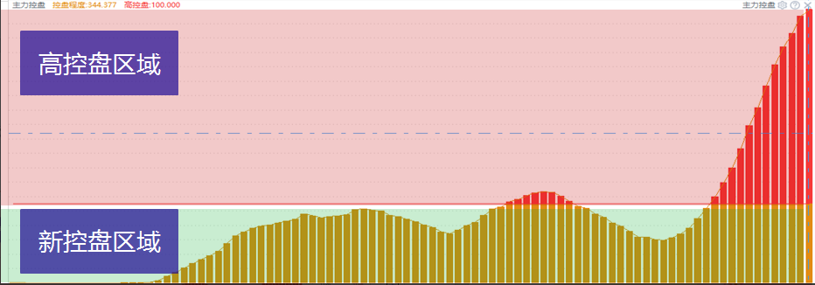
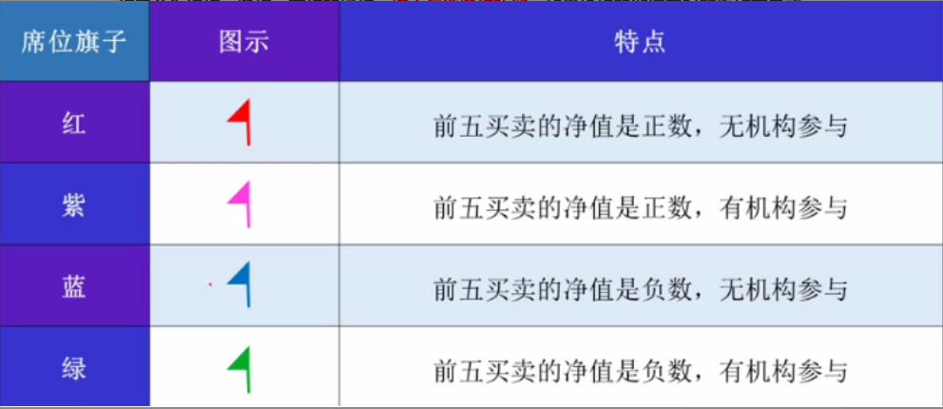
L2-主力资金
流动资金：持续翻红，交易活跃
主力动向紫色：主力强势进场主导拉升
主力控盘：主力资金筹码的锁仓意愿
紫旗：净买额为正，机构游资合力拉升

Slide 8
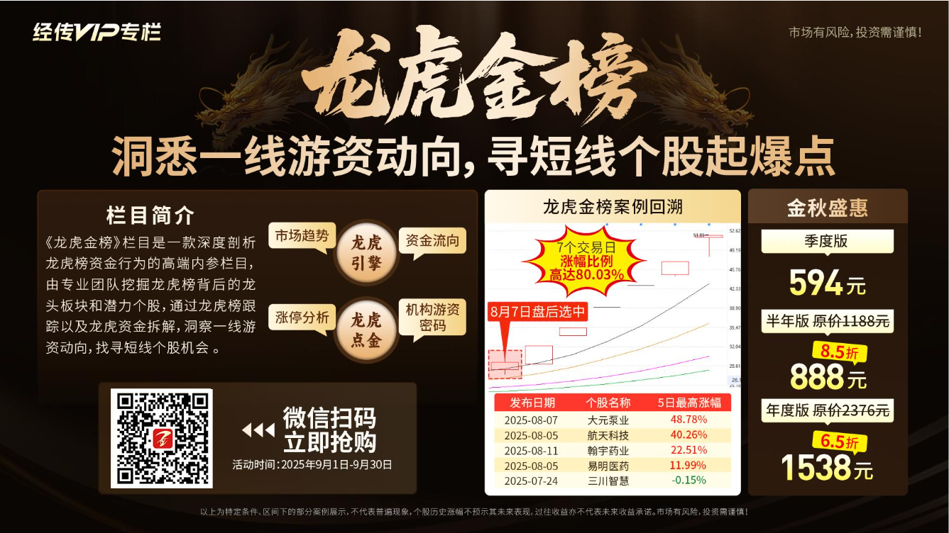
龙虎金榜

Slide 9


让投资遇见美好
我司所有工作人员均不允许推荐股票、不允许承诺收益、不允许代客理财、不允许合作分成、不允许私下收款，如您发现有任何违规行为，请立即拨打400-9088-988向我们举报！
风险提示：所有信息及观点均来源于公开信息及经传软件信号显示，仅供参考，不构成最终投资依据，软件作为辅助参考工具，无法承诺收益，投资者应正视市场风险，自主作出投资决策并自行承担投资风险。投资有风险，入市须谨慎！

